Slide 1
Худ. Труд Тема: Аппликация «Божья коровка»
Цель: расширять представления детей о насекомых.
Задачи:
- закреплять знания частей насекомых: голова, усики, крылья, туловище, ножки;
- познакомить с правилами поведения по отношению к насекомым;
- развивать эстетический вкус, используя объемную аппликацию;
- усовершенствовать технику работы клеем, умения работать аккуратно;
- развивать зрительное внимание, речь, память, мышление;
- развивать общую моторику рук;
- воспитывать бережное отношение к насекомым;
- воспитывать умение видеть красоту природы, понимать ее хрупкость, вызвать желание оберегать все живое.

Slide 2
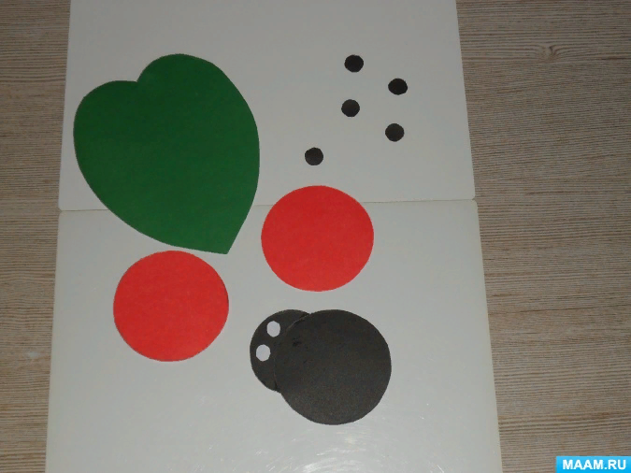
Материал и оборудование: иллюстрации с изображением насекомых; зеленый лист из картона зеленого цвета, туловище жука из черного картона, два красных кружочка, маленькие черные кружочки для пятнышек, два маленьких кружочка белого цвета для глаз, клеенка, салфетка, клей, кисточка для клея.

Slide 3
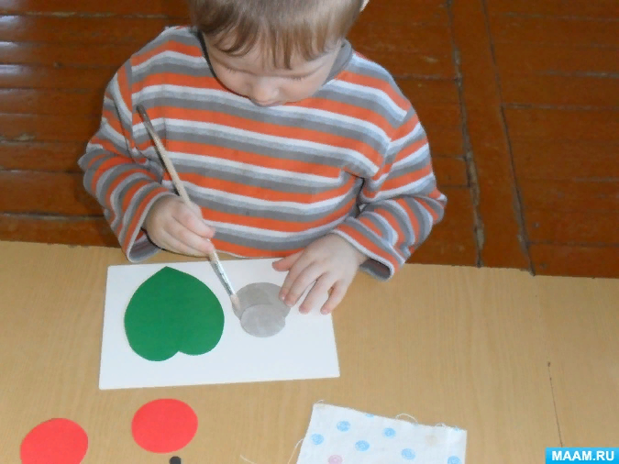
- Ребята, мы сегодня с вами на сказочной лужайке и сделаем «божьих коровок» из цветной бумаги. Перед вами зеленый листик, черный кружок – туловище жучка, два красных кружка и маленькие черные кружочки для пятнышек, белые кружочки для глаз.
- Приклеиваем зеленый листик.

Slide 4
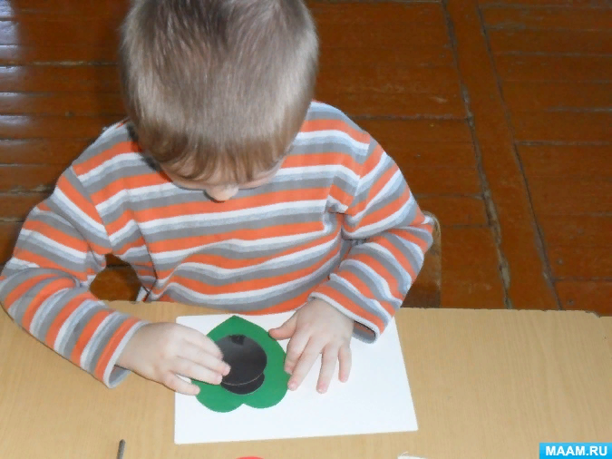
- Затем туловище божьей коровки.

Slide 5
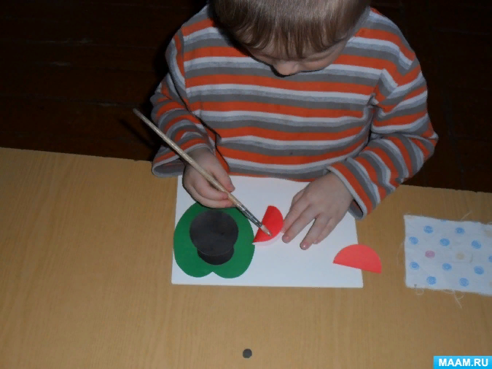
- Складываем красные кружочки пополам и приклеиваем к туловищу, получились крылышки.

Slide 6
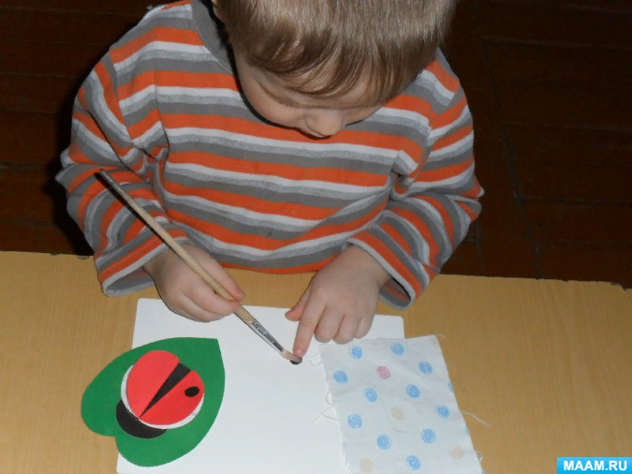
- Добавляем к крылышкам черные пятна.

Slide 7
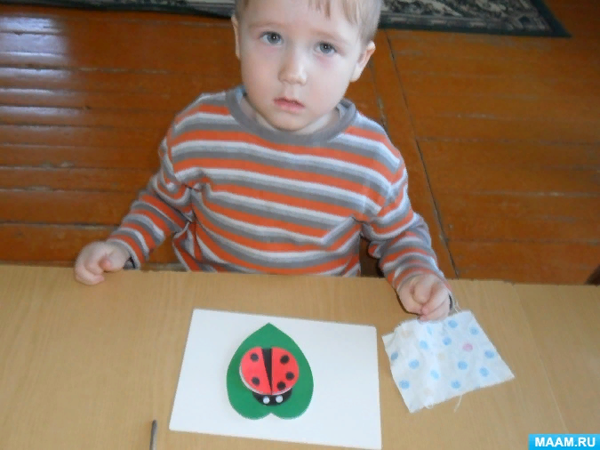
- Приклеим глазки божьей коровке, используя белые кружочки.

Slide 8
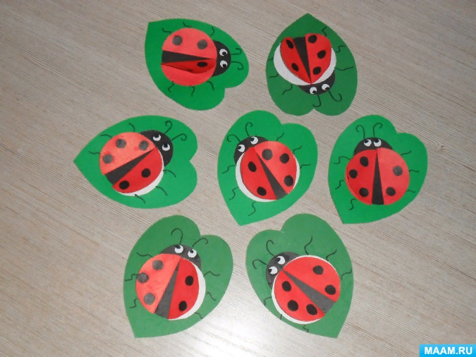
- Глаза, усики и ножки дорисуем фломастером.

